Slide 1
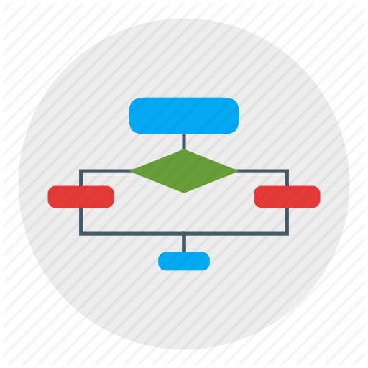
Вкладені алгоритмічні структури розгалуження

Slide 2
Вкладені розгалуження
Розділ 3 § 3.3
Наведемо приклад алгоритму з вкладеними розгалуженнями для розв'язування нижченаведеної задачі-гри.
Задача-гра 1. Комп'ютер «загадав» натуральне число від 1 до 20. Учень намагається його вгадати. А комп'ютер відповідає, чи вгадав учень загадане число, чи учень назвав число, більше від загаданого, чи учень назвав число, менше від загаданого.

Slide 3
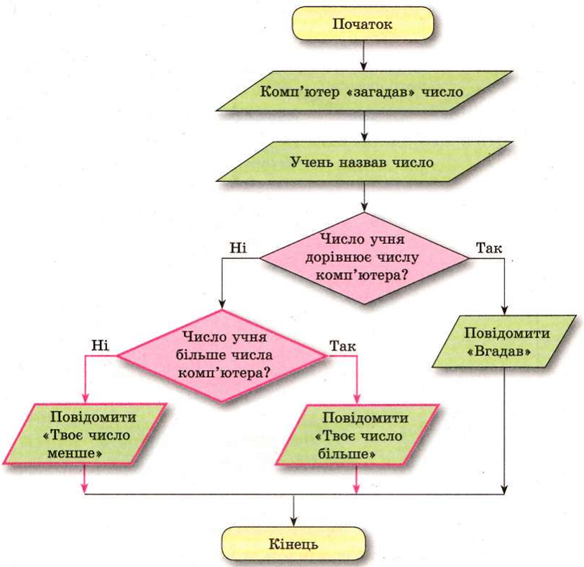
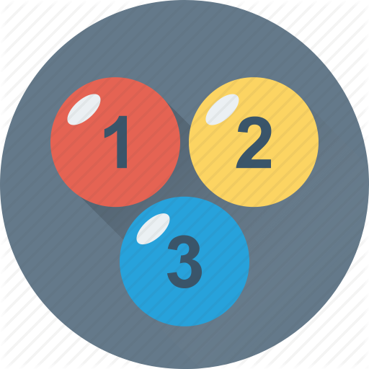
Вкладені розгалуження
Розділ 3 § 3.3
Блок-схема алгоритму задачі-гри 1

Slide 4
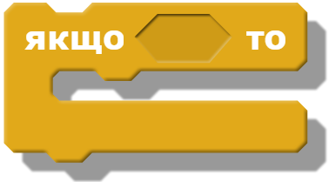
Вкладені розгалуження
Розділ 3 § 3.3
У наведених вище прикладах,
і зовнішнє
і внутрішнє
розгалуження є повним.
Але серед вкладених розгалужень можуть бути і неповні розгалуження.

Slide 5
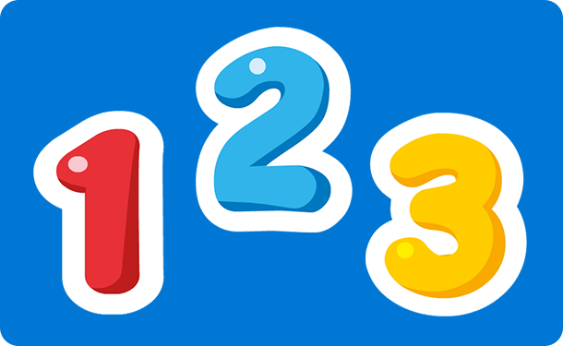
Вкладені розгалуження
Розділ 3 § 3.3
Наведемо приклад алгоритму з такими вкладеними розгалуженнями.
Задача 2. Нехай задано натуральне число. Якщо воно ділиться на 6, то потрібно його розділити на 6.

Slide 6
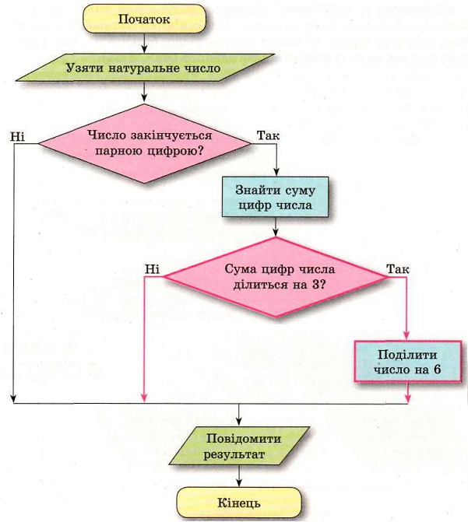
Вкладені розгалуження
Розділ 3 § 3.3
Щоб число ділилося на 6, воно повинно ділитися на 2 і на 3. А ознаки подільності на 2 і на 3 ви знаєте. Тоді маємо такий алгоритм.
Алгоритм розв'язування задачі 2

Slide 7
Домашнє завдання
Розділ 3 § 3.3
Проаналізувати
§ 3.3, ст. 102-104

Slide 8
Дякую за увагу!
За новою програмою
Урок 24

